Slide 1
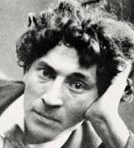
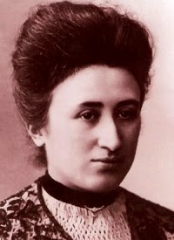
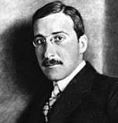

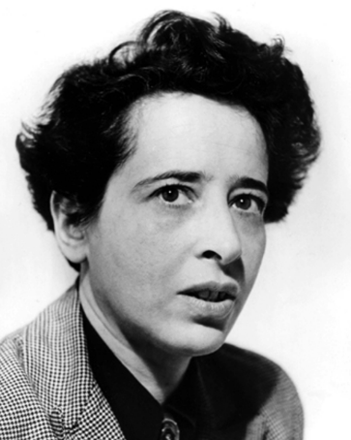
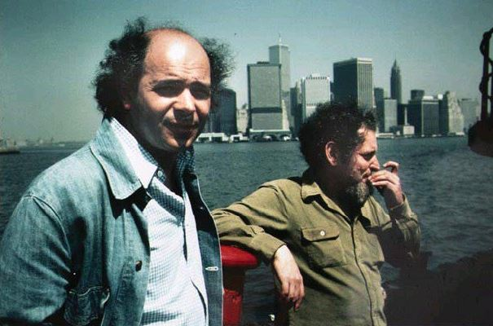
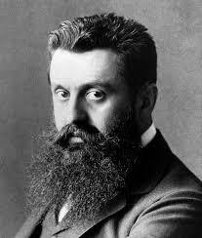
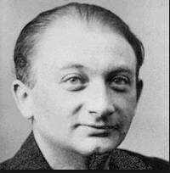
Une judaïté en opposition à la nostalgie
Jérôme Segal, maître de conférences à l’ESPE Paris (Université Paris-Sorbonne)
Jerome.Segal@espe-paris.fr

Slide 2
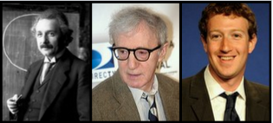


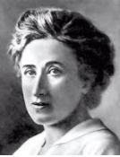
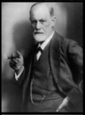
La nostalgie concerne souvent un individu, comme le montrent les communications de ce colloque centrées sur tel ou tel auteur.
☞ La nostalgie se réfère sinon parfois à un groupe pris dans un mythe collectif ou dans des traditions plus ou moins sclérosantes.
☞ La nostalgie repose souvent sur un conservatisme, renforce l’idée d’une identité figée.
☞ Au contraire, dans la distinction essentielle entre judaïsme et judaïté (pluralité des modes de l’être juif), c’est bien la complexité des identités qui est en jeu.
☞ Une autre approche de la nostalgie que celle de Kathy Agazzini (« Donato Manduzio : nostalgie d’un âge d’or. Quand le judaïsme devient un refuge de la mémoire et restitue la vie affective d’autrefois »), celle de Juifs athées.
I – Le lieu, le non-lieu et l’impossible « Heimat »
II – Apolloniens et Mercuriens face à la nostalgie
III – Une injonction : pass(é/er) au futur

Slide 3
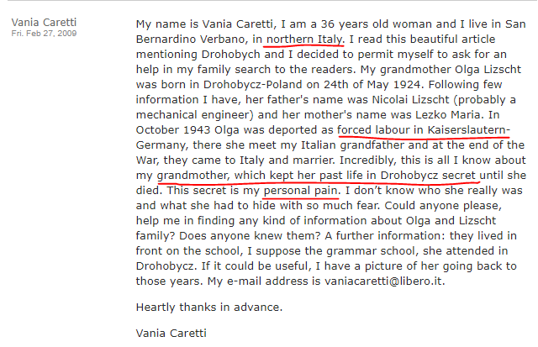
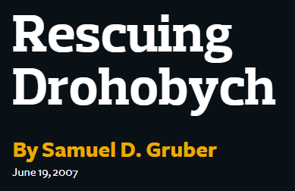
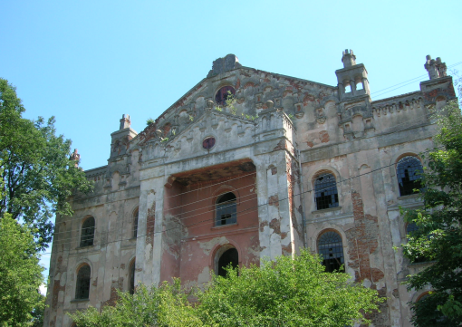
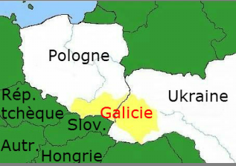
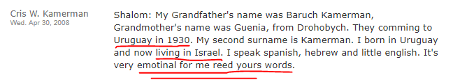
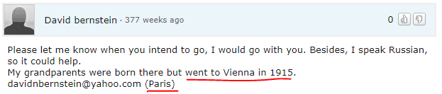
I – Le lieu, le non-lieu et l’impossible « Heimat »

Slide 4


Quelle nostalgie pour un peuple(*) marqué par des siècles de persécutions ?
«Les Juifs de l’Est n’ont de patrie nulle part, mais des tombes dans tous les cimetières.» (Juifs en errance , 1927)
Pas comme les soldats suisses qui ont « perdu la douceur de leur patrie [...] depuis longtemps dénommée Heimweh dans leur langue » (Hofer)
Joseph Roth (1894–1939)
« Loin de nous dans le temps et dans l’espace, ce lieu fait pour nous partie d’une mémoire potentielle. Une autobiographie probable. Nos parents ou nos grands-parents auraient pu s’y trouver. Le hasard, le plus souvent, a fait qu’ils sont ou pas restés en Pologne ou se sont arrêtés en chemin, en Allemagne, en Autriche, en Angleterre ou en France.
Ce destin commun n’a pas pris pour chacun nous la même figure. Ce que moi, Georges Perec, je suis venu questionner ici, c’est l’errance, la dispersion, la diaspora. Ellis Island est pour moi le lieu-même de l’exil, c’est-à-dire le lieu de l’absence, le non-lieu, le nulle part. C’est en ce sens que ces images me concernent, me fascinent, m’impliquent. Comme si la recherche de mon identité passait par l’appropriation de ce lieu dépotoir où des fonctionnaires harassés baptisaient des Américains à la pelle. » (Récits d’Ellis Island, 1979)

Slide 5

« Ce qui pour moi se trouve ici, ce ne sont en rien des repères, des racines, des traces, mais le contraire, quelque chose d’informe, à la limite du dicible. Quelque chose que je peux nommer clôture ou scission, ou coupure et qui est pour moi très confusément et très intimement lié au fait même d’être juif.
(…) J’aurais pu naître, comme des cousins proches ou lointains, à Haïfa, à Baltimore, à Vancouver. J’aurais pu être argentin, australien, anglais ou suédois mais dans l’éventail à peu près illimité de ces possibles, une seule chose m’était précisément interdite, celle de naître dans le pays de mes ancêtres, à Lubartów ou à Varsovie, et d’y grandir dans la continuité d’une tradition, d’une langue, d’une communauté. »
Un film de R. Bober sur les souvenirs qu’il n’a pas de son arrière-grand-père à Vienne
Peut-il y avoir une nostalgie de « Vienne 1900 » ?

Slide 6
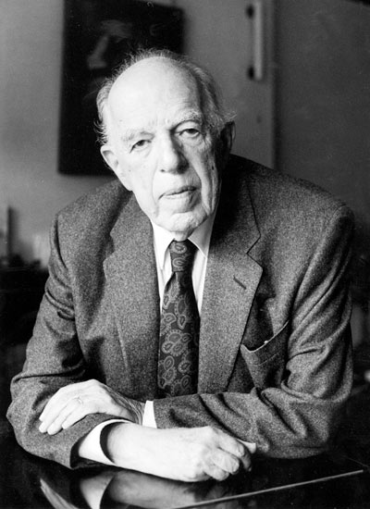
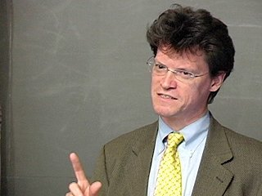

« Mon opinion est que la notion de culture juive était et est une invention d’Hitler, de ses précurseurs et épigones »
La controverse Beller / Gombrich
A propos d’un livre de 1909 qui dresse un panorama des artistes entre 1894 et 1908, à l’idée de chercher qui est juif : «Cette tâche je la laisse volontiers à la Gestapo».
vs.
Le Monde d’hier de Stefan Zweig, plus un manifeste pour l’Europe, contre toutes les formes de nationalismes, que l’expression d’une nostalgie.
Zweig réclame une «[l]iberté absolue de choisir parmi les nations, de se considérer partout comme un hôte actif, un participant et un médiateur, sentiment supranational d’être affranchi de la folie d’un monde fanatique et du nationalisme. » (Lettre à Martin Buber)
« S’il existe un jour une historiographie équitable, on considérera comme un grand mérite de la part des Juifs d’avoir su conserver la raison, parce qu’ils ne possédaient pas de ‘patrie’ en un temps où le monde entier s’abandonnait à la folie patriotique »

Slide 7

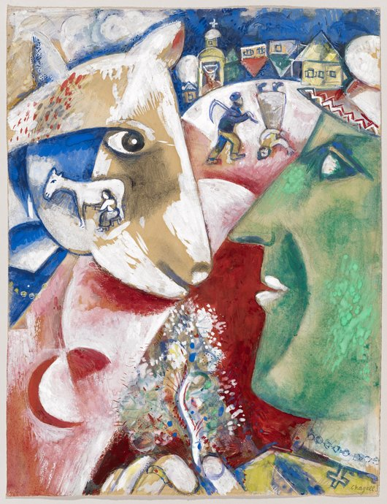
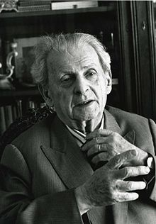
II – Apolloniens et Mercuriens face à la nostalgie
Apolloniens : attaché.e.s à la terre et à la tribu
vs.
Mercuriens : les descendant.e.s du messager Hermès, capables d'échanger leurs différentes formes de capital
Un dépassement de la nostalgie par la poésie ?
Un mythe vu comme ressource :
« C’est sur la Terre, parmi les hommes, que se déroule ainsi
l’aventure de l’esprit; le traumatisme que fut mon esclavage en pays d’Égypte constitue mon humanité même – ce qui me rapproche d’emblée de tous les prolétaires, de tous les miséreux, de tous les persécutés de la Terre. »
Marc Chagall (1887-1985)
Emmanuel Levinas
(1906-1995)

Slide 8
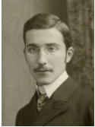
« Je me sens chez moi partout dans le monde,
du moment qu’il y a des nuages, des oiseaux et des larmes
humaines. »
Refus de toute forme de nationalisme
… et même du sionisme (pas de nostalgie pour « Eretz Israel »)
« J’étais encore au lycée lorsque parut cette brochure succincte [L’État des Juifs], qui avait la force de pénétration d’un coin d’acier, mais je me souviens bien de l’ahurissement général et du dépit de la bourgeoisie juive de Vienne. Quelle mouche, disait-on avec hargne dans ces milieux, a donc piqué cet écrivain d’habitude si spirituel et intelligent, si cultivé? Quelle sottise commet-il et se met-il à écrire? Pourquoi irions-nous en Palestine? Notre langue, c’est l’allemand et non pas l’hébreu, notre patrie cette belle Autriche. »
Rosa Luxemburg
(1871–1919)
Stefan Zweig
(1881-1942)
Lettre à Gershom Scholem qui lui reprochait de manquer d’amour pour le peuple juif en Israël : « Vous avez tout à fait raison: je n’ai jamais ˈaiméˈ de toute ma vie quelque peuple ou quelque collectivité que ce soit – ni le peuple allemand, ni le peuple français, ni le peuple américain, ni la classe ouvrière […]. Je n’aime effectivement que mes amis. » (1964)
Hannah Arendt
(1906–1975)

Slide 9

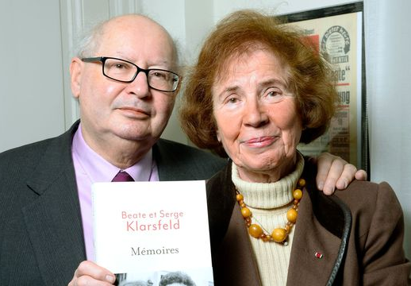
Theodor Herzl (1860-1904) « Tout ce que je sais, je l’ai appris à l’étranger. C’est seulement là que l’on s’accoutume à considérer les choses d’une certaine distance. »
Autres « Mercuriens » sans nostalgie, les Roms.
- 15 millions de personnes
- Seul peuple sans revendication territoriale
(à comparer aux Arméniens ou aux Kurdes)
Rostock, 1992 - « Le succès n’est pas obligatoirement au rendez-vous de l’histoire, mais si nous ne participons pas nous-mêmes, Juifs, enfants de déportés, à ce combat, ce serait une désertion sur le champ de la bataille de la mémoire. » (2015)
« Il s’agi[ssai]t du premier rassemblement juif à Rostock depuis la Nuit de Cristal, le 9 novembre 1938. Non plus des Juifs regroupés par la police pour marcher vers les KZ, mais des Juifs montrant sans complexe aux Allemands le chemin à prendre pour ne pas remettre les pieds dans les empreintes des bottes des nazis. »

Slide 10

III – Une injonction : pass(é/er) au futur
Voltaire dénonce une instrumentalisation de la nostalgie par la religion pour justifier la violence.
Essai sur les mœurs et l’esprit des nations (1756), à propos de la chute de Jéricho :
« Je n’examine point de quel droit Josué venait détruire des villages qui n’avaient jamais entendu parler de lui. Les juifs disaient: ˈNous descendons d’Abraham ; Abraham voyagea chez vous il y a quatre cent quarante années ; donc votre pays nous appartient, et nous devons égorger vos mères, vos femmes et vos enfants.ˈ »
Voltaire
(1694-1778)
« Fabricius et Holstenius se sont fait l’objection suivante: Que dirait-on si un Norvégien venait en Allemagne avec quelques centaines de ses compatriotes, et disait aux Allemands: ‘Il y a quatre cents ans qu’un homme de notre pays, fils d’un potier,
voyagea près de Vienne ; ainsi l’Autriche nous appartient, et nous venons tout massacrer au nom du Seigneur ?’ »
S’émancipant de la religion, les Juifs athées se sont départis de toute nostalgie biblique.

Slide 11
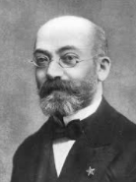



Ludwik Lejzer Zamenhof
(1859-1917)
Emma Goldman et Alexandre Berkman, arrivés aux Etats-Unis resp. en1885 et 1888... sans aucune nostalgie.
« Aucun autre groupe ethnique n’était aussi doué pour être soviétique, et aucun autre n’était aussi enclin à abandonner son langage, ses rituels et ses zones traditionnelles d’implantation.
Autrement dit, aucune autre nationalité n’était aussi mercurienne (tout pour la tête et rien pour le corps) ou aussi révolutionnaire (tout pour la jeunesse et rien pour la tradition). […] Les Juifs étaient déjà si fortement urbanisés, si bien éduqués et si désireux de devenir cosmopolites (par le biais de la sécularisation, des mariages mixtes et de l’assimilation linguistique) qu’en ce qui les concernait, la politique des nationalités paraissait dénuée de sens, soit contre-productive […]. Les Juifs semblaient être beaucoup plus soviétiques que le reste de l’Union soviétique. »
Utopie contre nostalgie ?

Slide 12
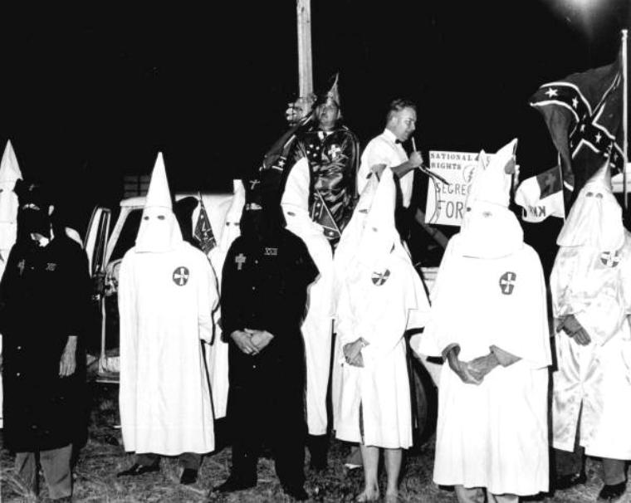

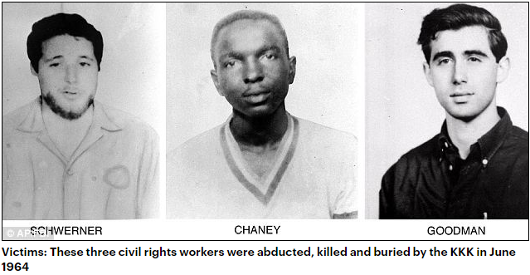

Pendant la première moitié des années 1960, les Juifs (qui constituaient 5 % de l’ensemble des étudiants américains) fournissaient entre 30 % et 50 % des adhérents du SDS (Students for a Democratic Society).
André Senik : « Les Juifs ont introduit la valeur de contestation dans cette société. Même les chansons révolutionnaires qu’on chantait, les communistes français ne les connaissaient pas. Nous les avions apprises dans les mouvements juifs. »
Engagées, ces formes de judaïté rendent impossible toute nostalgie car le combat contre les
inégalités n’est jamais fini.

